Slide 1

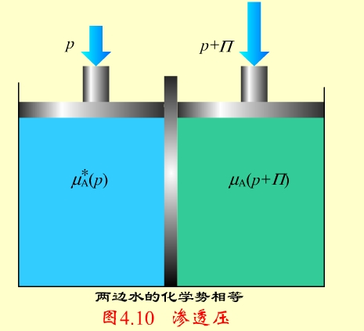

物理化学电子教案—第四章
固态溶液
气态溶液
液态溶液
正规溶液
非电解质溶液

Slide 2
第四章 溶液
4.1 引言
4.2 溶液组成的表示法
4.3 偏摩尔量与化学势
4.4 稀溶液中的两个经验定律
4.5 混合气体中各组分的化学势
4.6 液体混合物
4.7 稀溶液中各组分的化学势
4.8 稀溶液的依数性
4.9 Duhem-Margules公式
4.10 非理想溶液
4.11 分配定律

Slide 3
4.1 引言
溶液（solution）
广义地说，两种或两种以上物质彼此以分子或离子状态均匀混合所形成的体系称为溶液。
溶液以物态可分为气态溶液、固态溶液和液态溶液。根据溶液中溶质的导电性又可分为电解质溶液和非电解质溶液。
本章主要讨论液态的非电解质溶液。

Slide 4
4.1 引言
溶剂（solvent）和溶质（solute）
如果组成溶液的物质有不同的状态，通常将液态物质称为溶剂，气态或固态物质称为溶质。
如果都是液态，则把含量多的一种称为溶剂，含量少的称为溶质。

Slide 5
4.1 引言
混合物（mixture）
多组分均匀体系中，溶剂和溶质不加区分，各组分均可选用相同的标准态，使用相同的经验定律，这种体系称为混合物，也可分为气态混合物、液态混合物和固态混合物。

Slide 6
4.2 溶液组成的表示法
在液态的非电解质溶液中，溶质B的浓度表示法主要有如下四种：
1.物质的量分数
2.质量摩尔浓度
3.物质的量浓度
4.质量分数

Slide 7
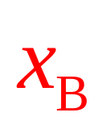
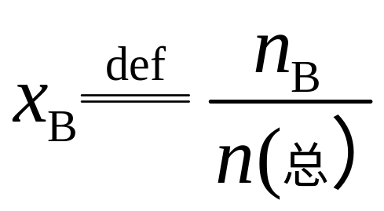
4.2 溶液组成的表示法
1.物质的量分数 (mole fraction)
溶质B的物质的量与溶液中总的物质的量之比称为溶质B的物质的量分数，又称为摩尔分数，单位为1。

Slide 8
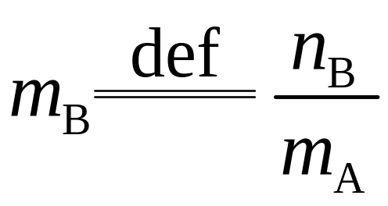

4.2 溶液组成的表示法
2.质量摩尔浓度m_{B}（molality）
溶质B的物质的量与溶剂A的质量之比称为溶质B的质量摩尔浓度，单位是 。这个表示方法的优点是可以用准确的称重法来配制溶液，不受温度影响，电化学中用的很多。

Slide 9
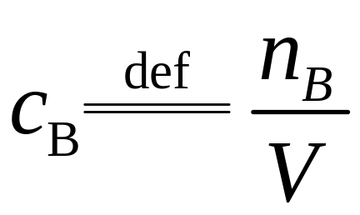


4.2 溶液组成的表示法
3.物质的量浓度c_{B}（molarity）
溶质B的物质的量与溶液体积V的比值称为溶质B的物质的量浓度，或称为溶质B的浓度，单位是 ，但常用单位是 。

Slide 10
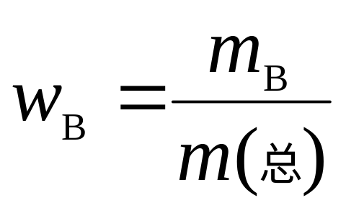
4.2 溶液组成的表示法
4.质量分数w_{B}（mass fraction）
溶质B的质量与溶液总质量之比称为溶质B的质量分数，单位为1。

Slide 11
4.3 偏摩尔量与化学势
单组分体系的摩尔热力学函数值
多组分体系的偏摩尔热力学函数值
偏摩尔量的集合公式
Gibbs-Duhem公式
化学势的定义
多组分体系中的基本公式
化学势与压力的关系
化学势与温度的关系

Slide 12

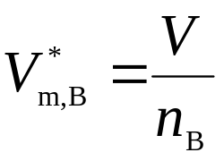
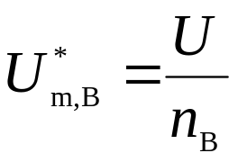
单组分体系的摩尔热力学函数值
体系的状态函数中V，U，H，S，A，G等是广度性质，与物质的量有关。设由物质B组成的单组分体系的物质的量为 ，则各摩尔热力学函数值的定义式分别为：
摩尔体积（molar volume）
摩尔热力学能（molar thermodynamic energy）

Slide 13
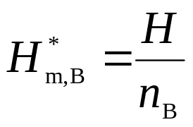
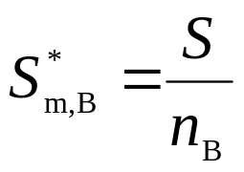
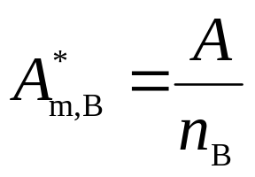
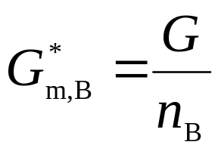
单组分体系的摩尔热力学函数值
摩尔焓（molar enthalpy）
摩尔熵（molar entropy）
摩尔Helmholz自由能（molar Helmholz free energy）
摩尔Gibbs 自由能（molar Gibbs free energy）
这些摩尔热力学函数值都是强度性质。

Slide 14

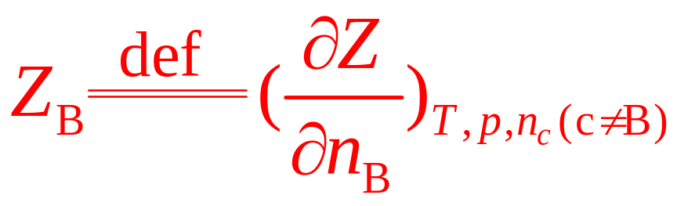
多组分体系的偏摩尔热力学函数值
在多组分体系中，每个热力学函数的变量就不止两个，还与组成体系各物的物质的量有关。设Z代表V，U，H，S，A，G等广度性质，则对多组分体系
偏摩尔量Z_{B}的定义为：
Z_{B}称为物质B的某种容量性质Z的偏摩尔量（partial molar quantity）。

Slide 15

多组分体系的偏摩尔热力学函数值
使用偏摩尔量时应注意：
1.偏摩尔量的含义是：在等温、等压、保持B物质以外的所有组分的物质的量不变的条件下，改变 所引起广度性质Z的变化值，或在等温、等压条件下，在大量的定组成体系中加入单位物质的量的B物质所引起广度性质Z的变化值。
2.只有广度性质才有偏摩尔量，而偏摩尔量是强度性质。
3.纯物质的偏摩尔量就是它的摩尔量。
4.任何偏摩尔量都是T，p和组成的函数。

Slide 16

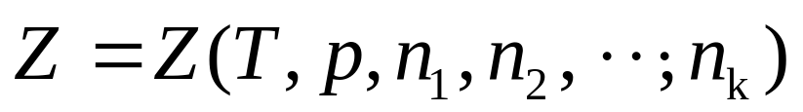
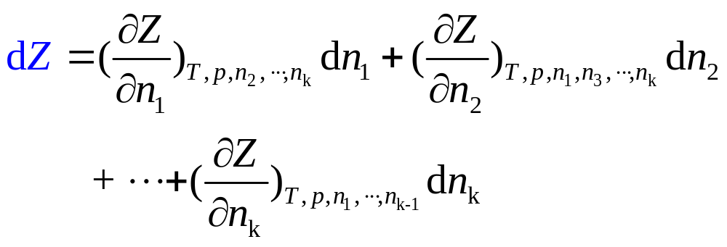
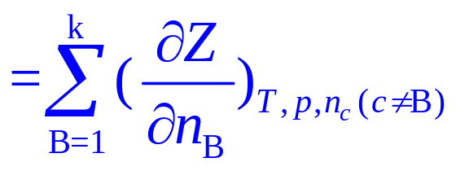
偏摩尔量的集合公式
设一个均相体系由1、2、 、k个组分组成，则体系任一容量性质Z应是T，p及各组分物质的量的函数，即：
在等温、等压条件下：

Slide 17
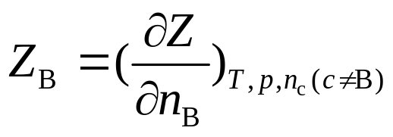
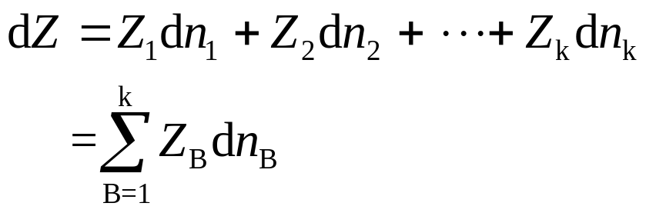
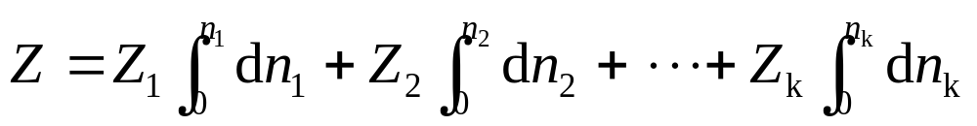
偏摩尔量的集合公式
按偏摩尔量定义,
则
在保持偏摩尔量不变的情况下，对上式积分

Slide 18

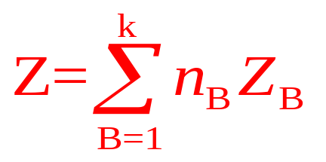



偏摩尔量的集合公式
这就是偏摩尔量的集合公式，说明体系的总的容量性质等于各组分偏摩尔量的加和。
例如：体系只有两个组分，其物质的量和偏摩尔体积分别为 和 ，则体系的总体积为：

Slide 19
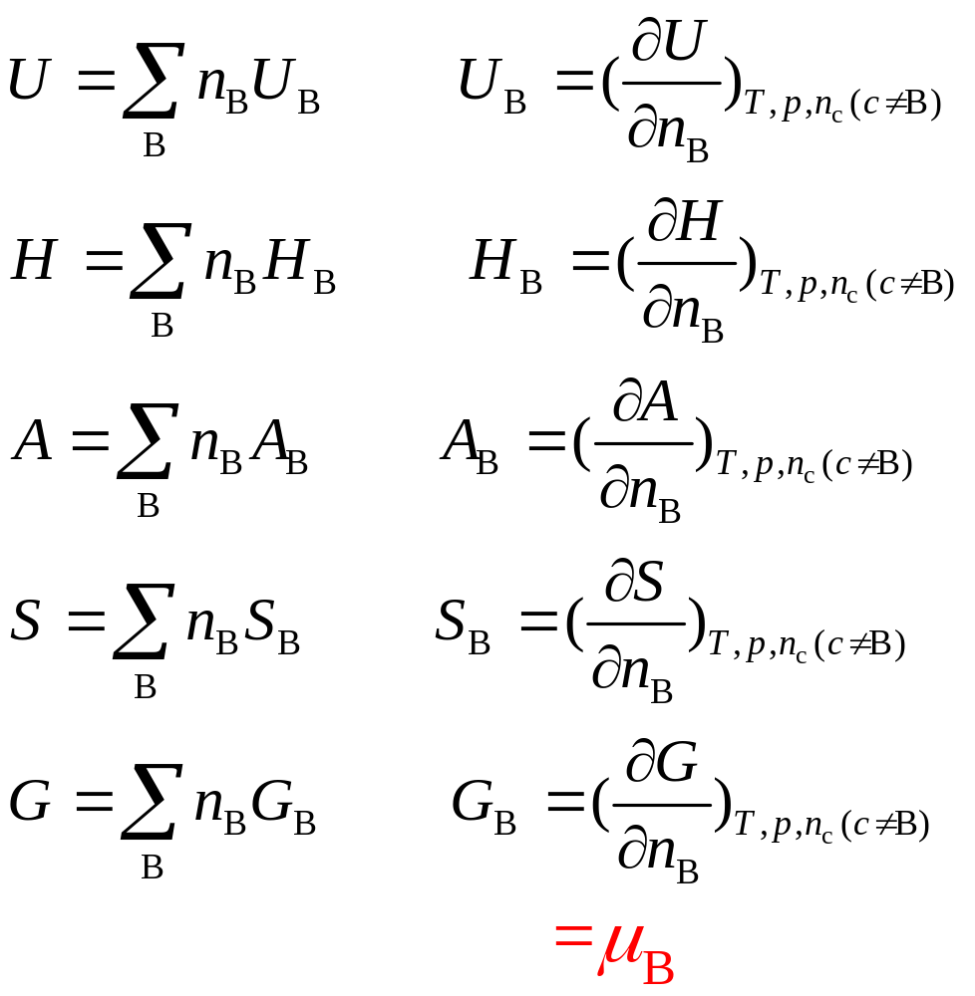
偏摩尔量的集合公式
写成一般式有：

Slide 20
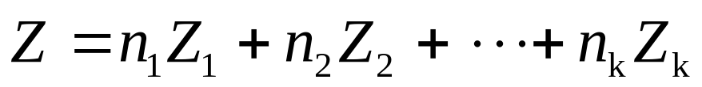
Gibbs-Duhem公式
如果在溶液中不按比例地添加各组分，则溶液浓度会发生改变，这时各组分的物质的量和偏摩尔量均会改变。
根据集合公式
对Z进行微分
在等温、等压下某均相体系任一容量性质的全微分为：

Slide 21
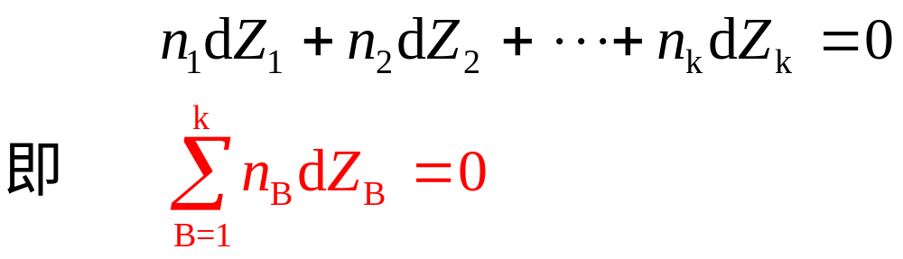
Gibbs-Duhem公式
（1）（2）两式相比，得：
这就称为Gibbs-Duhem公式，说明偏摩尔量之间是具有一定联系的。某一偏摩尔量的变化可从其它偏摩尔量的变化中求得。

Slide 22
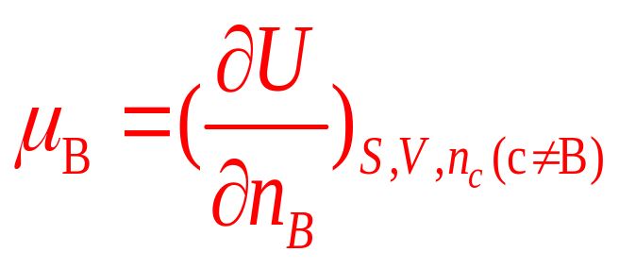
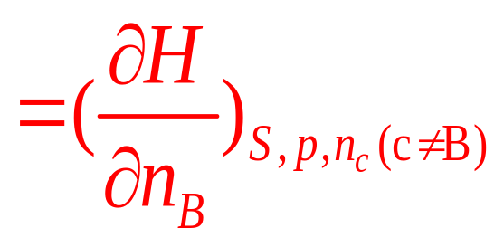
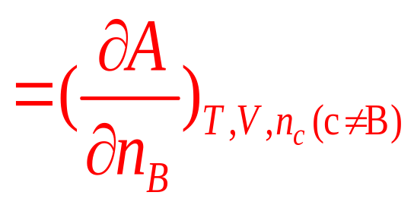
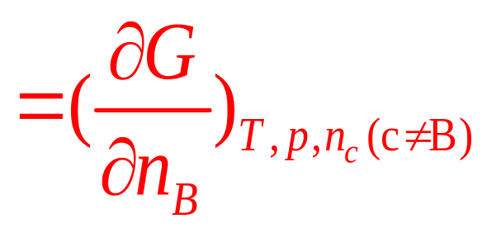
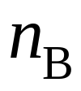
化学势的定义
广义定义：
保持特征变量和除B以外其它组分不变，某热力学函数随其物质的量 的变化率称为化学势。

Slide 23
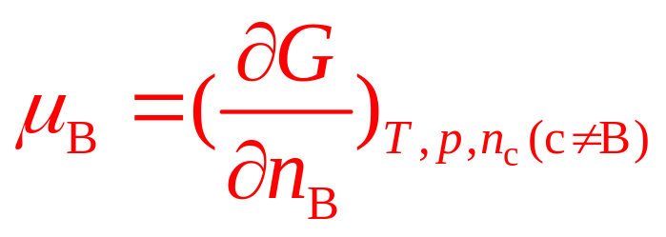
化学势的定义
狭义定义：
保持温度、压力和除B以外的其它组分不变，体系的Gibbs自由能随 的变化率称为化学势，所以化学势就是偏摩尔Gibbs自由能。
化学势在判断相变和化学变化的方向和限度方面有重要作用。

Slide 24

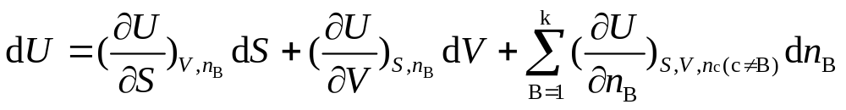
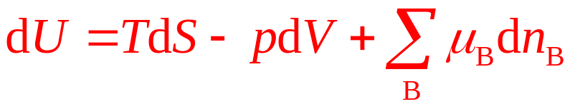
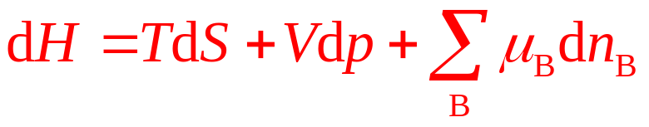
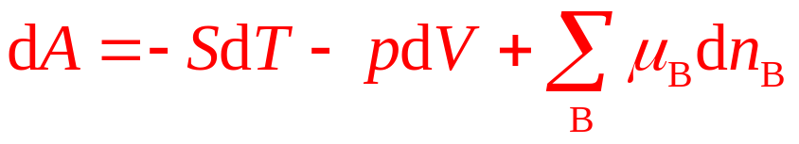
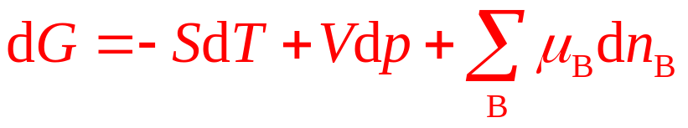
多组分体系中的基本公式
在多组分体系中，热力学函数的值不仅与其特征变量有关，还与组成体系的各组分的物质的量有关。
例如：热力学能
其全微分
即：
同理：

Slide 25
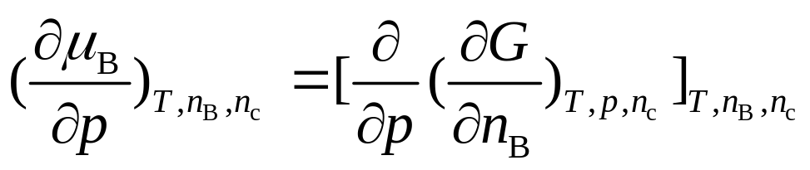
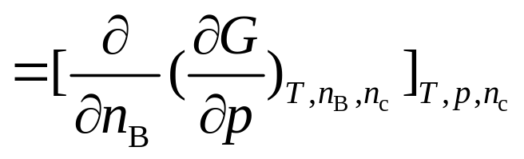
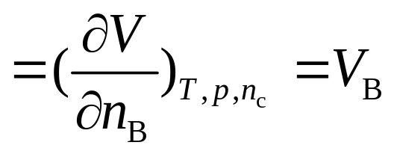
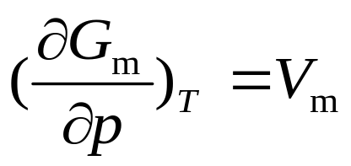

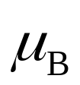

化学势与压力的关系
对于纯组分体系，根据基本公式，有：
对多组分体系，把 换为 ，则摩尔体积变为偏摩尔体积 。

Slide 26
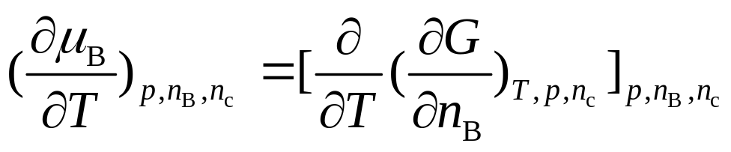
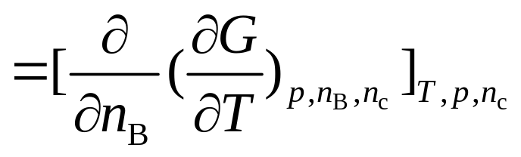
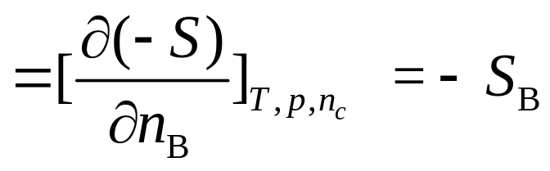

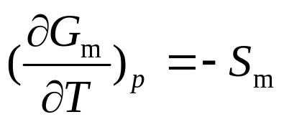


化学势与温度的关系
根据纯组分的基本公式，
将 代替 ，则得到的摩尔体积 换为偏摩尔体积 。

Slide 27


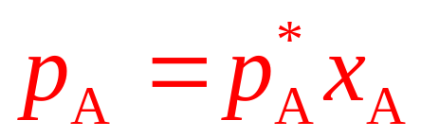
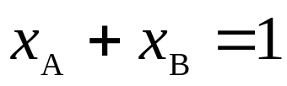
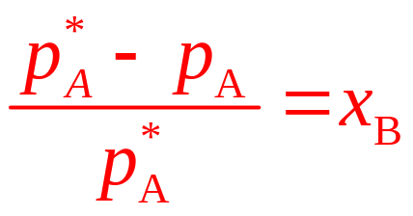
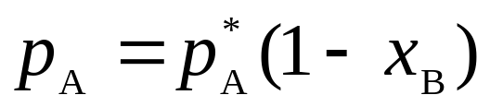
4.4 稀溶液中的两个经验定律
拉乌尔定律（Raoult’s Law）
1887年，法国化学家Raoult从实验中归纳出一个经验定律：在定温下，在稀溶液中，溶剂的蒸气压等于纯溶剂蒸气压 乘以溶液中溶剂的物质的量分数 ，用公式表示为：
如果溶液中只有A，B两个组分，则
拉乌尔定律也可表示为：溶剂蒸气压的降低值与纯溶剂蒸气压之比等于溶质的摩尔分数。

Slide 28
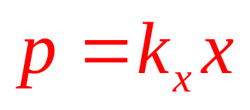
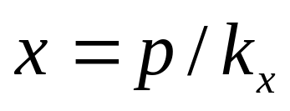

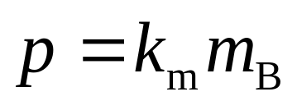

4.4 稀溶液中的两个经验定律
亨利定律（Henry’s Law）
1803年英国化学家Henry根据实验总结出另一条经验定律：在一定温度和平衡状态下，气体在液体里的溶解度（用物质的量分数x表示）与该气体的平衡分压p成正比。用公式表示为：
或
式中 称为亨利定律常数，其数值与温度、压力、溶剂和溶质的性质有关。若浓度的表示方法不同，则其值亦不等，即：

Slide 29



4.4 稀溶液中的两个经验定律
使用亨利定律应注意：
(1)式中p为该气体的分压。对于混合气体，在总压不大时，亨利定律分别适用于每一种气体。
(2)溶质在气相和在溶液中的分子状态必须相同。
如 ，在气相为 分子，在液相为 和 ，则亨利定律不适用。
(3)溶液浓度愈稀，对亨利定律符合得愈好。对气体溶质，升高温度或降低压力，降低了溶解度，能更好服从亨利定律。

Slide 30
4．5 混合气体中各组分的化学势
理想气体的化学势
气相混合物中各组分的化学势
*非理想气体的化学势

Slide 31









理想气体的化学势
只有一种理想气体，

Slide 32

理想气体的化学势
这是理想气体化学势的表达式。化学势是T，p的函数。 是温度为T，压力为标准压力时理想气体的化学势，这个状态就是气体的标准态。

Slide 33





气体混合物中各组分的化学势
气体混合物中某一种气体B的化学势
这个式子也可看作理想气体混合物的定义。
将道尔顿分压定律 代入上式，得：
是纯气体B在指定T，p时的化学势，显然这不是标准态。

Slide 34








*非理想气体的化学势
设非理想气体的状态方程可用Kamerling-Onnes公式表示，
为积分常数，从边界条件求得。当p很小时，
(A)
当 时，即为理想气体
(B)
比较（A）、(B)两式，得：

Slide 35






*非理想气体的化学势
将 代入非理想气体化学势表示式，得：
令
则
f 称为逸度（fugacity），可看作是有效压力。
γ 称为逸度系数（fugacity coefficient）
当 ，就是理想气体。
显然，实际气体的状态方程不同，逸度系数也不同。可以用（1）图解法（2）对比状态法或（3）近似法求逸度系数。

Slide 36






4.6 液体混合物
液体混合物以前称为理想溶液。
液体混合物定义： 不分溶剂和溶质，任一组分在全部浓度范围内都符合拉乌尔定律；从分子模型上看，各组分分子彼此相似，在混合时没有热效应和体积变化，这种溶液称为液体混合物。光学异构体、同位素和立体异构体混合物属于这种类型。
液体混合物通性：
(1)
(2)
(3)
(4)
（5）拉乌尔定律和亨利定律没有区别

Slide 37




4.6 液体混合物
液体混合物中各组分的化学势
(1)
或
(2)
(1)式中 不是标准态化学势，而是在温度T，液面上总压p时纯B的化学势。考虑到压力对化学势的影响，用（2）式表示，（2）式中 是标准态化学势。
由于液体体积受压力影响较小，通常忽略积分项，得：
这就是液体混合物中任一组分化学势的表示式，也可以作为液体混合物的热力学定义：即任一组分的化学势可以用该式表示的溶液称为液体混合物。

Slide 38
4.7 稀溶液中各组分的化学势
稀溶液的定义
溶剂的化学势
溶质的化学势

Slide 39
4.7 稀溶液中各组分的化学势
稀溶液的定义
两种挥发性物质组成一溶液，在一定的温度和压力下，在一定的浓度范围内，溶剂遵守Raoult定律，溶质遵守Henry定律，这种溶液称为稀溶液。值得注意的是，化学热力学中的稀溶液并不仅仅是指浓度很小的溶液。

Slide 40




4.7 稀溶液中各组分的化学势
溶剂的化学势
溶剂服从Raoult定律， 是在该温度下纯溶剂的饱和蒸气压。
的物理意义是：等温、等压时，纯溶剂 的化学势，它不是标准态。

Slide 41







溶质的化学势
Henry定律因浓度表示方法不同，有如下三种形式：
是 时又服从Henry定律
那个假想态的化学势，实际不存在，
如图中的R点。利用这个参考态，在求
或 时，可以消去，不影响计算。
溶质实际的蒸气压曲线如实线所示，W点是 时的蒸气压。

Slide 42
溶质的化学势

Slide 43






溶质的化学势
（2）当 时，同理：
是 时，又服从
Henry定律那个假想态的化学势。

Slide 44
溶质的化学势

Slide 45






溶质的化学势
（3）当 时
是 时又服从
Henry定律那个假想态的化学势，

Slide 46
溶质的化学势

Slide 47
4．8 稀溶液的依数性
依数性质：（colligative properties）指定溶剂的类型和数量后，这些性质只取决于所含溶质粒子的数目，而与溶质的本性无关。溶质的粒子可以是分子、离子、大分子或胶粒，这里只讨论粒子是分子的情况，其余在下册讨论。
依数性的种类：
1.蒸气压下降
2.凝固点降低
3.沸点升高
4.渗透压

Slide 48

蒸气压下降
蒸气压下降
对于二组分稀溶液，加入非挥发性溶质B以后，溶剂A的蒸气压会下降。
这是造成凝固点下降、沸点升高和渗透压的根本原因。

Slide 49








凝固点降低
凝固点降低
为非电解质溶质的质量摩尔浓度，单位：
称为凝固点降低系数（freezing point lowering coefficients），单位
常用溶剂的 值有表可查。用实验测定 值，查出
，就可计算溶质的摩尔质量。
这里的凝固点是指纯溶剂固体析出时的温度。

Slide 50






沸点升高
沸点升高
称为沸点升高系数（boiling point elevation coefficints），单位 。常用溶剂的 值有表可查。
测定 值，查出 ，就可以计算溶质的摩尔质量。

Slide 51





渗透压（osmotic pressure）
渗透压（osmotic pressure）
如图所示，在半透膜左边放溶剂，右边放溶液。只有溶剂能透过半透膜。由于纯溶剂的化学势 大于溶液中溶剂的化学势 ，所以溶剂有自左向右渗透的倾向。
为了阻止溶剂渗透，在右边施加额外压力，使半透膜双方溶剂的化学势相等而达到平衡。这个额外施加的压力就定义为渗透压Π。
是溶质的浓度。浓度不能太大，这公式就是适用于稀溶液的van’t Hoff 公式。

Slide 52
渗透压（osmotic pressure）

Slide 53


4.9 Duhem-Margules 公式
Gibbs-Duhem公式
我们已知Gibbs-Duhem公式，它指出溶液中各偏摩尔量之间是有相互关系的，即：
例如，对于只含A和B的二组分体系，它们的偏摩尔体积间有如下关系：
可以从一种偏摩尔量的变化求出另一偏摩尔量的变化值。

Slide 54

4.9 Duhem-Margules 公式
Duhem-Margules 公式
它是Gibbs-Duhem公式的延伸，主要讨论二组分体系中各组分蒸气压与组成之间的关系，Duhem-Margules公式可表示为：

Slide 55
4.9. Duhem-Margules 公式
从Duhem-Margules公式可知：
（1）在某一浓度区间，若A遵守Raoult定律，则另一
组分B必遵守Henry定律，这与实验事实相符。
（2）在溶液中，某一组分的浓度增加后，它在气相
中的分压上升，则另一组分在气相中的分压必然下降。
（3）可以求得总蒸气压与组成的关系，见柯诺瓦洛夫
规则。

Slide 56



4.9 Duhem-Margules 公式
柯诺瓦洛夫规则
设组分A在液相和气相中的摩尔分数分别为
和 ， 则：
根据Gibbs-Duhem公式并进行数学处理得到：

Slide 57



4.9 Duhem-Margules 公式
（1）柯诺瓦洛夫第一规则
如果 ，这是在总压-组成图（即 图）上，相当于曲线的最高或最低点，这时 ，即气液两相组成相同（是恒沸混合物），这称为柯诺瓦洛夫第一规则。

Slide 58




4.9 Duhem-Margules 公式
（2）柯诺瓦洛夫第二规则
若 ，则 ，也就是气相中A组分的摩尔分数增加使总蒸气压也增加，则气相中的A浓度大于液相中的A浓度。同理，若 ，则 。这称为柯诺瓦洛夫第二规则 。

Slide 59
4.10 非理想溶液
活度的概念
溶质B的化学势
渗透系数
超额函数
正规溶液
无热溶液

Slide 60



4.10 非理想溶液
活度的概念
在非理想溶液中，拉乌尔定律应修正为：
路易斯（G.N.Lewis）提出了活度的概念。
相对活度的定义：

Slide 61






4.10 非理想溶液
称为相对活度，是量纲为1的量。 称为活度因子（activity factor），表示实际溶液与理想溶液的偏差，量纲为1。
显然，这是浓度用 表示的活度和活度因子，若浓度用 表示，则对应有 和 ，显然它们彼此不相等。

Slide 62




4.10 非理想溶液
溶质B的化学势
非理想溶液中组分B的化学势表示式，由于浓度的表示式不同，化学势表示式也略有差异。
(1)浓度用摩尔分数 表示
是在T，p时，当 那个假想状态的化学势。因为在 从0 — 1的范围内不可能始终服从Henry定律，这个状态实际上不存在，但不影响 的计算。

Slide 63






4.10 非理想溶液
（2）浓度用质量摩尔浓度 表示
是在T，p时，当 时仍服从Henry定律那个假想状态的化学势， 。

Slide 64







4.10 非理想溶液
（3） 浓度用物质的量浓度 表示
是在T，p时，当 时假想状态的化学势, 。
显然 ，但B物质的化学势 是相同的，并不因为浓度的表示方法不同而有所不同。

Slide 65



渗透系数（osmotic coefficient）
溶液中溶剂占多数，如果也用活度因子 来表示，偏差不明显，所以Bjerrum建议用渗透系数 来表示溶剂的非理想程度。
渗透系数的定义：

Slide 66







渗透系数（osmotic coefficient）
以（1）式为例：
因为：
比较两式得
例如，298 K时， 的KCl水溶液中， ，这数值很不显著。而 ，就显著地看出溶剂水的非理想程度。

Slide 67



超额函数（excess function）
用活度因子表示溶质的非理想程度，用渗透系数可以较显著地表示溶剂的非理想程度，而超额函数用来较方便地表示整个溶液的非理想程度。
将组分1和组分2以物质的量 和 混合，若溶液是理想的，则：

Slide 68




超额函数（excess function）
如果溶液是非理想的，则变化值都不为零，但热力学函数之间的基本关系仍然存在。
（1）超额吉布斯自由能
超额吉布斯自由能表示实际混合过程中的 与理想混合时 的差值。

Slide 69



超额函数（excess function）

Slide 70



超额函数（excess function）
加和项中包含了溶质和溶剂的活度因子，可以衡量整个溶液的不理想程度。
当 ，表示体系对理想情况发生正偏差；
当 ，则发生负偏差。

Slide 71



超额函数（excess function）
（2）超额体积

Slide 72



超额函数（excess function）
（3）超额焓
根据Gibbs-Helmhotz方程

Slide 73




超额函数（excess function）
（4）超额熵

Slide 74




正规溶液（regular solution）
根据热力学函数间的关系，
当 或 ，则 ，这时溶液的非理想性完全由混合热效应引起，这种非理想溶液称为正规溶液。

Slide 75



正规溶液（regular solution）
在正规溶液中，因为 ，所以：
所以
因为

Slide 76

正规溶液（regular solution）
代入上式，得：
正规溶液中，各组分活度系数的对数与T成反比。

Slide 77



无热溶液（athermal solution）
如果 ，或 ，则 ，这种溶液的非理想性完全由熵效应引起的，所以称为无热溶液。

Slide 78



无热溶液（athermal solution）
因为 ，所以
所以在无热溶液中，各组分的活度系数均与T无关。

Slide 79




4.11 分配定律
“在定温、定压下，若一个物质溶解在两个同时存在的互不相溶的液体里，达到平衡后，该物质在两相中浓度之比等于常数” ，这称为分配定律。用公式表示为：
式中 和 分别为溶质B在两个互不相溶的溶剂 中的浓度，K 称为分配系数（distribution coefficient）。

Slide 80




分配定律
影响K值的因素有温度、压力、溶质及两种溶剂的性质，在溶液浓度不太大时能很好地与实验结果相符。
这个经验定律可以从热力学得到证明。定温定压下，达到平衡时，溶质B在 两相中的化学势相等，即：
当溶液浓度不大时，活度比可用浓度比代替，就得到分配定律的经验式。

Slide 81
4.11 分配定律
如果溶质在任一溶剂中有缔合或离解现象，则分配定律只能适用于在溶剂中分子形态相同的部分。
分配定律的应用：
（1）可以计算萃取的效率问题。例如，使某一定量溶液中溶质降到某一程度，需用一定体积的萃取剂萃取多少次才能达到。
（2）可以证明，当萃取剂数量有限时，分若干次萃取的效率要比一次萃取的高。

Slide 82
FRANCOLS-MARIE RAOULT
FRANCOLS-MARIE RAOULT (1830-1901)
French chemist, was a pioneer in solution chemistry. His work on vapor-pressure lowering and on freezing-point depressions was fundamentally important in the chemistry of solutions,and his fealization that both were a function of the number of moles of dissolved solute contributed greatly to the determination of molar masses and the theory of ionic solutions.

Slide 83
FRANCOLS-MARIE RAOULT
His contributions to cryoscopy, or freezing-point depressions, were prodigious,and Victor Meyer used his data as early as 1886 for determining molar masses. Raoult built for these measurements what he called a cryoscope of precision, and the accuracy of his work was unsurpassed, agreeing in many instances with modern measurements within 0.0001 ℃.

Slide 84
FRANCOLS-MARIE RAOULT
His thermometer was considered by some to be antediluvian, but as van’t Hoff expressed it, “With this antediluvian thermometer the world was conquered.”

Slide 85
WILLIAM HENRY
WILLIAM HENRY(1775-1836)
was an English chemist, textbook writer, and translator of Lavoisier. While he was engaged in experiments of the amount of gas absorbed by water, he discovered what is now known as Henry’s law; the amount of gas absorbed is directly proportional to the pressure. Henry committed suicide in a fit of melancholia.

